Slide 1

Trabajo de Ingreso
Miércoles 30 de mayo de 2018.
Gaceta Médica de México. 2017;153.Supl.2.S34-S41.

Slide 2
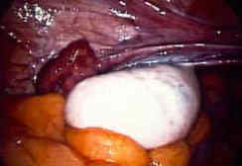
Síndrome de Ovario Poliquistico.
~ 7 % población general.
Anovulación-Infertilidad 70%.
70% alteraciones menstruales.
60% Ovario Poliquistico
30% Hirsutismo.
10% Hiperandrogenismo
50% resistencia a insulina.
70% Sobrepeso-obesidad.
Mol Cel Endocrin. 2010:316:172-179.

Slide 3
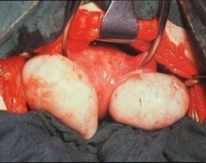
Síndrome de Ovario Poliquístico.
Diagnóstico de exclusión.
Alteraciones menstruales.
Hiperandrogenismo.
“Ovarios Poliquisticos”.
Consenso → DEFINICION ÚNICA.
N Engl J Med. 2005.(12). 1223-1236

Slide 4
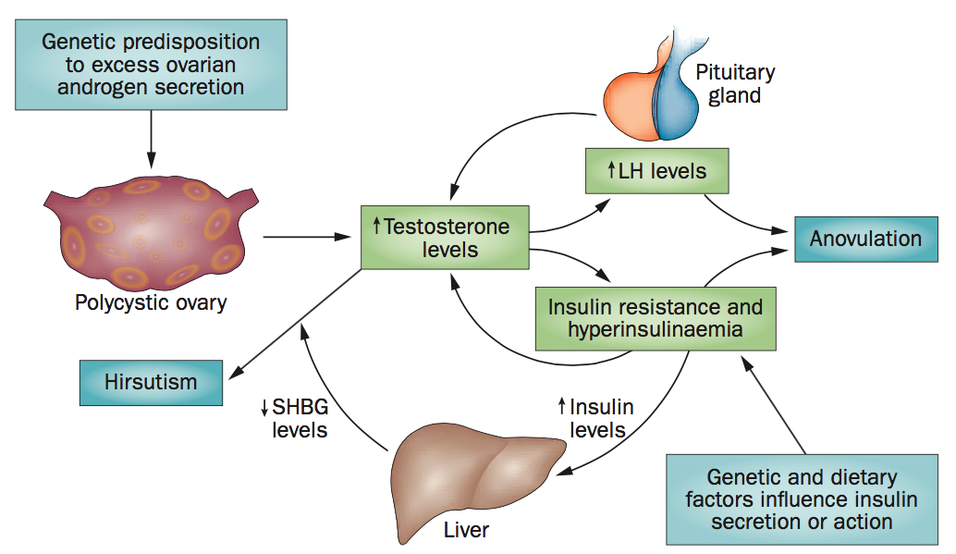
Síndrome de Ovario Poliquistico.
Fisiopatología
Nat. Rev. Endocrinol. 2014(10)624–636

Slide 5
Síndrome de Ovario Poliquístico
Repercusiones.
  Infertilidad
  Sangrado disfuncional
  Cancer de endometrio
  Diabetes Mellitus
  Dislipidemia
  Hipertensión
  Enfermedad cardiovascular
  Sx. Metabólico.
El diagnóstico debe basarse en criterios vigentes.
Fertil Steril 2009;91:456–88.

Slide 6
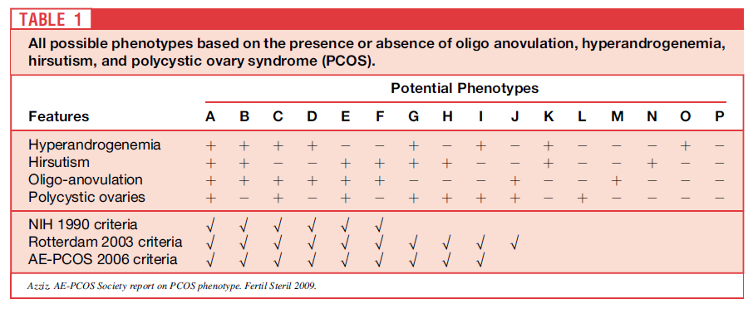
Síndrome de Ovario Poliquístico
Diagnóstico.

Slide 7
Síndrome de Ovario Poliquístico.
Alteraciones Metabólicas.
 | SOP n=20
Edad (años) | 30.0 ± 4.8
Peso (kg) | 68.2 ± 9.9
Índice de masa corporal (IMC) (kg/m²) | 27.8 ± 3.1
% de grasa corporal total (DEXA) | 40.8 ± 5.9
Relación A/G (DEXA) | 1.1 ± 0.1
Glucosa en ayuno (mg/dl) | 92.5 ± 10.8
Insulina en ayuno (mU/l) | 21.9 ± 11.2
Índice de HOMA | 5.1 ± 2.8
Glucosa 2 horas postcarga (mg/dl) | 138.4 ± 11.2
Insulina 2 horas postcarga (mU/l) | 150.3 ± 65.1
Índice Matsuda-DeFronzo | 1.8 ± 1.0
Valor M_{CLAMP-HE} (mg/kg*min) | 4.3 ± 1.3
Relación M/I_{CLAMP-HE} (mg/kg*min) | 3.8 ± 1.4
Alteraciones Metabólicas | SOP
RI CLAMP-HE (M/I < 6mg/Kg*min) | 95.2%
RI HOMA (> 3.6) | 61.9%
Intolerancia a la glucosa de ayuno (> 100mg/dl) | 28.6%
Intolerancia a la glucosa postcarga (140-199mg/dl) | 47.6%
Vital-Reyes VS. Ginecol Obstet Mex.2014;82:785-790.
 | SOP (N = 21) | Control (N = 16)
RI por CLAMP-HE (M/I < 6mg/Kg*min) | 95.2% | 43.8%
RI por índice de HOMA (> 3.6) | 61.9% | 43.8%
Intolerancia a la glucosa de ayuno (> 100mg/dl) | 28.6% | 18.8%
Intolerancia a la glucosa postcarga (140-199mg/dl) | 47.6% | 6.3%

Slide 8
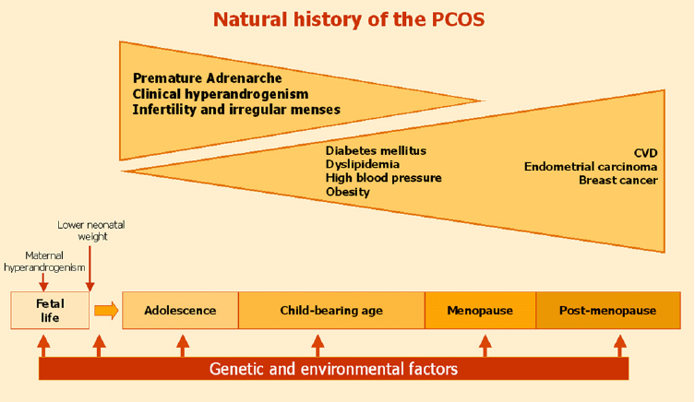

Slide 9
Adolescentes Atendidas
UMF 1,10 y 26 IMSS
Asentimiento Parental
Consentimiento Informado
SOP
Criterios de Rotterdam
CNIC-2011-785-037
Historia Clínica,
Antropometría
Ferriman-Gallwey
Bh, QS, Perfil Lípidos
Función Hepática, TSH,T
SHBG, DHEA,IGF, PRL, PCR,
IL-6,TNF, USG basal.
Obesidad
Percentil 95 NCHS
RI. HOMA > 3.16
Análisis Estadístico
T Student. U de Mann Whitney
Gaceta Médica de México. 2017;153.Supl.2.S34-S41.

Slide 10
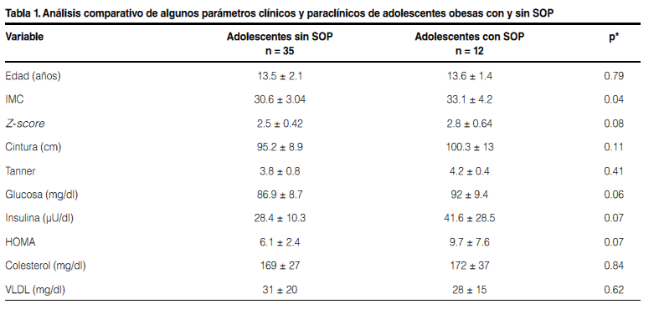
Gaceta Médica de México. 2017;153.Supl.2.S34-S41.

Slide 11
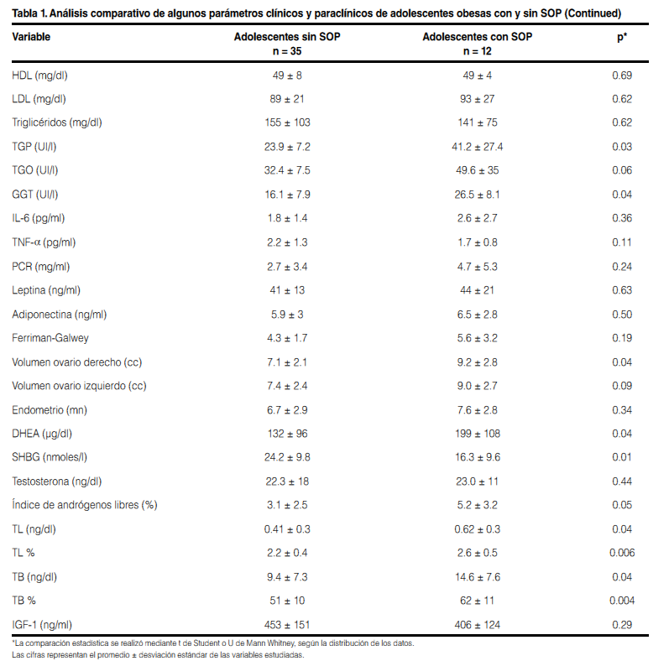

Slide 12
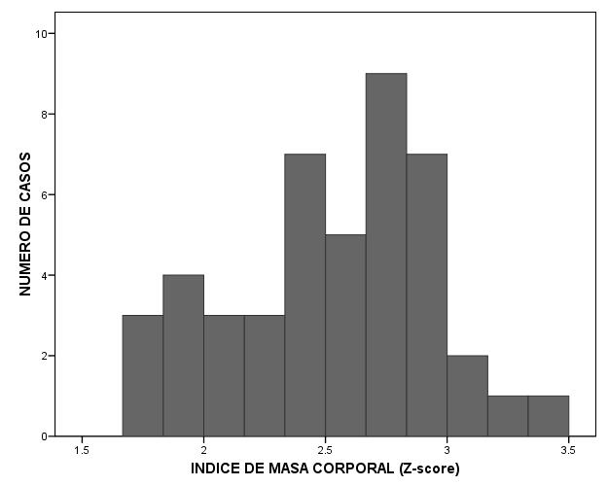
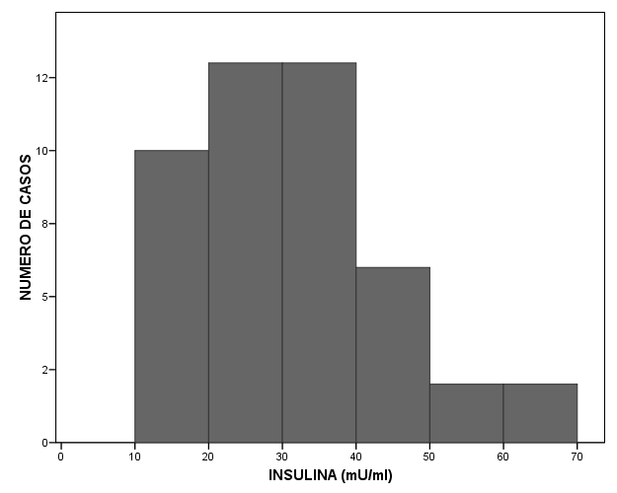
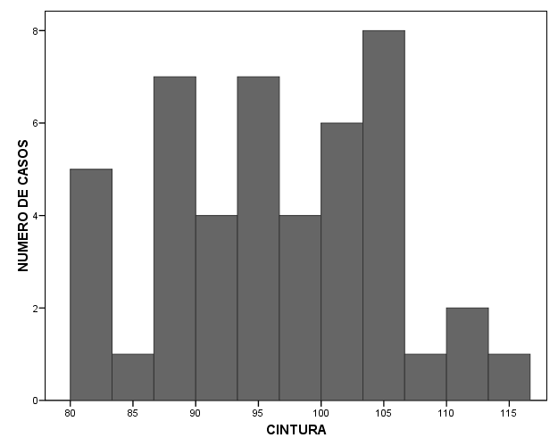
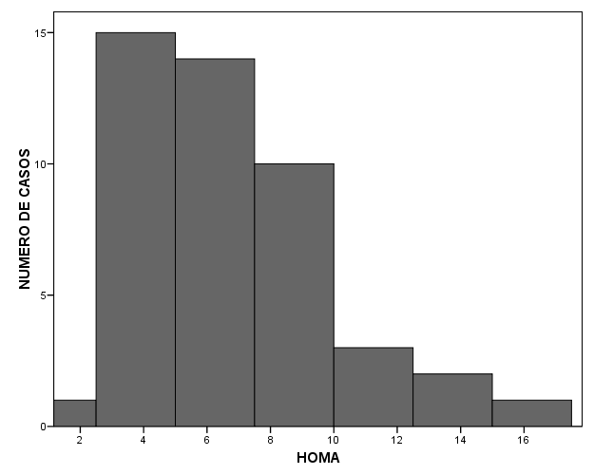
Gaceta Médica de México. 2017;153.Supl.2.S34-S41.

Slide 13
Asociación entre la testosterona libre y el IMC (A) y la concentración de insulina (B), estratificados por grupos de estudio. Las líneas rojas corresponden a las pacientes con SOP. Valor para (A) R² = 025, p = 0028, y para (B) R² = 022, p = 0.03
Gaceta Médica de México. 2017;153.Supl.2.S34-S41.

Slide 14
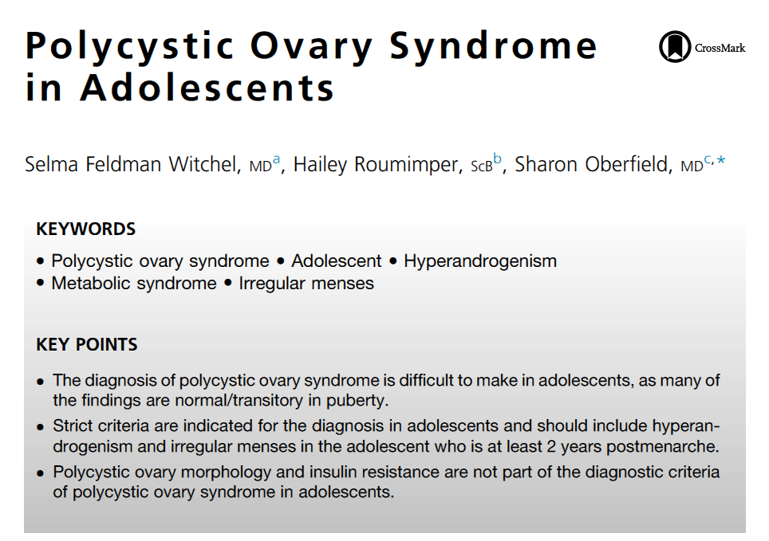

Slide 15
Conclusiones
Acorde a Criterios de Rotterdam 25.5% SOP
80% Distribución central de la grasa.
95% Resistencia a Insulina.
57% Hipertrigliceriemia.
13% Hipercolesteronemia.
5% Alteraciones función hepática.
Gaceta Médica de México. 2017;153.Supl.2.S34-S41.

Slide 16
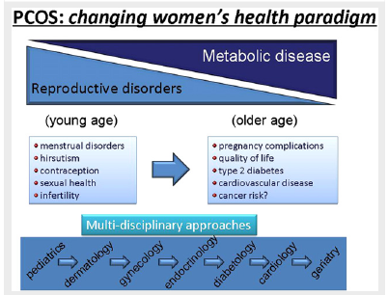
Consensus women´s health PCOS. Fertil Steril.2012:97:28-38.

Slide 17
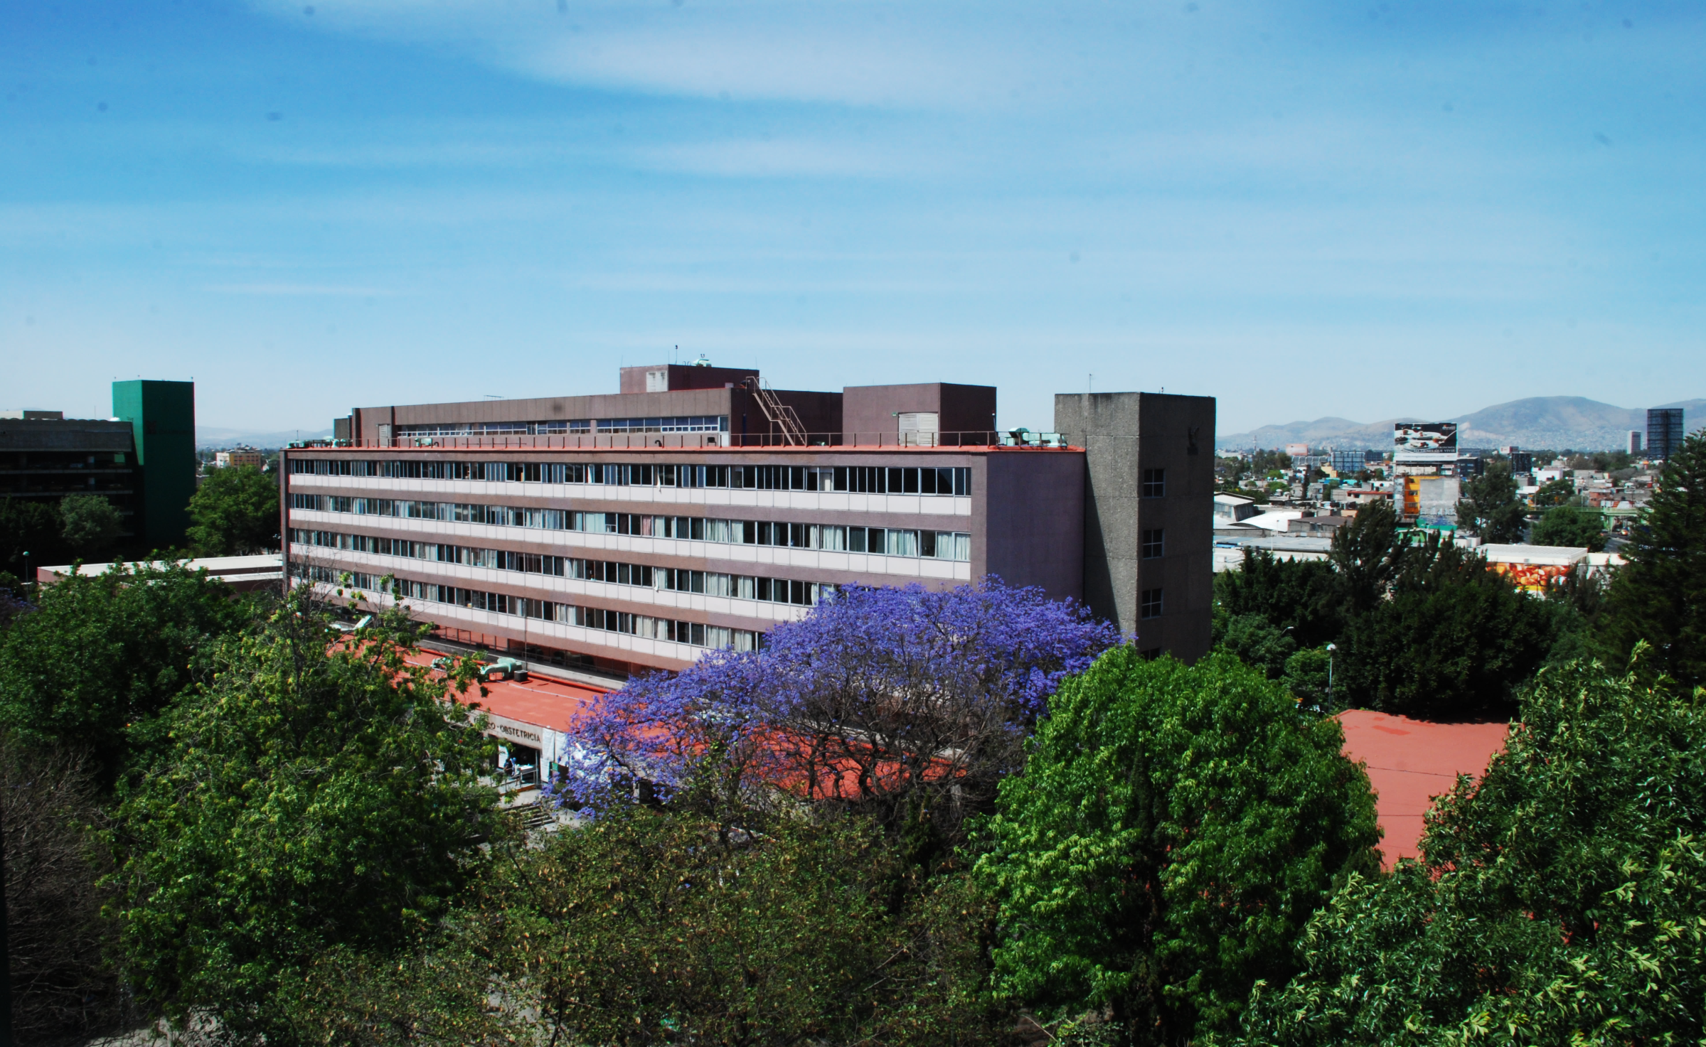
GRACIAS !!!

